Slide 1

PUB MAROTO
Vicente Orlando Fresillo
Jonatas A. Gouveia

Slide 2
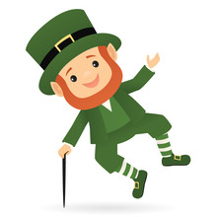
PUB Maroto
O PUB Maroto é um negócio fictício que está começando. Possui poucos funcionários, um gerente e um dono que é o administrador, porém enfrenta alguns problemas.
Problema Relatado pelo Cliente:
O PUB Maroto está tendo dificuldade com o controle de estoque, não sabendo quais itens ainda possui para atender seus clientes.
Não há controle eficiente sobre as comandas e o consumo dos clientes.
Alguns clientes frequentes reclamam da falta de um programa de fidelidade.

Slide 3
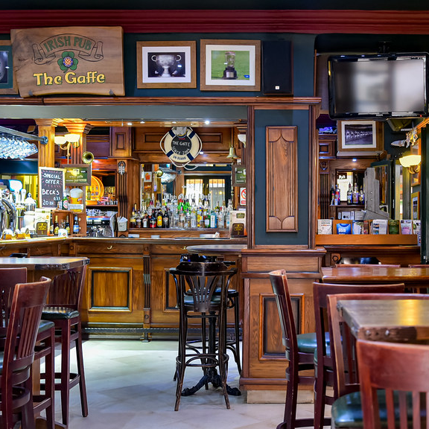
Os Atores:
Barman
Cadastra clientes de fidelidade, comandas e itens nas comandas.
Pesquisa itens no estoque.
Gerente
Mantém clientes de fidelidade, comandas e itens nas comandas.
Mantém os itens do estoque.
Dono/ADM
Mantém clientes de fidelidade e comandas.
Mantém os itens do estoque.
Mantém contas de usuário.
Esta Foto de Autor Desconhecido está licenciado em CC BY

